Slide 1
指導手順
１ サッカーくじの説明をする。
２ 実際に10口まで予想させる。
３ 実際のくじ結果をみる。
４ 1等が当たる確率を計算で求めさせる。
５ 答えは１／３の１４乗だが、実際には１試合中止(どの場合でもOK)があるので１／３の１３乗になることを説明する。
６ 実際の口数からの確率を示し、計算で得た確率と比較する。

Slide 2

いろいろな確率
サッカーくじに当たる確率

Slide 3
サッカーくじとは
Jリーグ14試合について、その試合結果を
１・・・ホームチームの勝ち
０・・・引き分け
２・・・ホームチームの負け
の3通りから選び、1口100円で投票する。
14試合全的中・・・・ １等
１試合だけはずれ・・・２等
２試合だけはずれ・・・３等 となる。

Slide 4
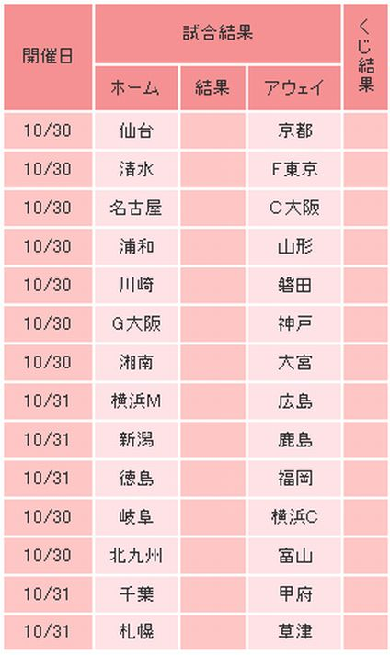

Slide 5
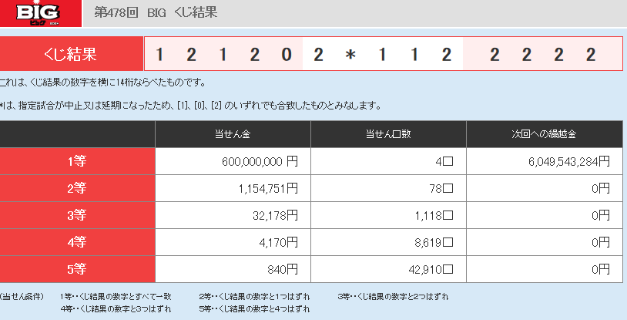
くじ結果

Slide 6
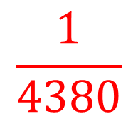
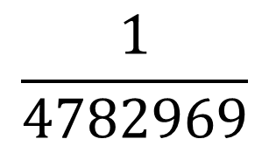
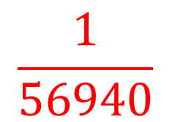
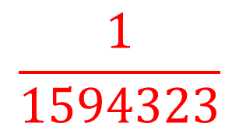
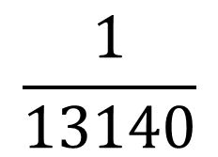
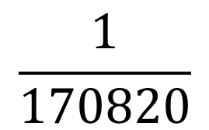
１等が当たる確率を求めよう
実際には
$$\frac{1}{4782969}$$
$$\frac{1}{1594323}$$
1等が当たる確率
$$\frac{1}{170820}$$
$$\frac{1}{56940}$$
2等が当たる確率
$$\frac{1}{13140}$$
$$\frac{1}{4380}$$
3等が当たる確率

Slide 7
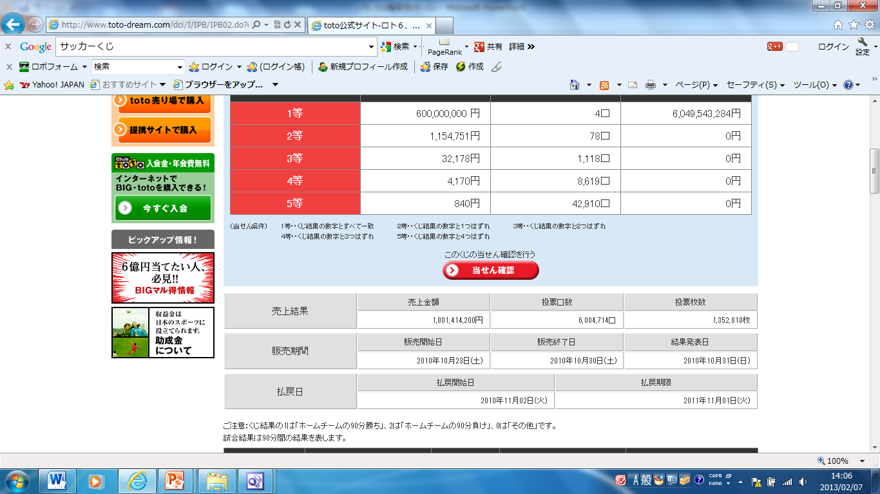
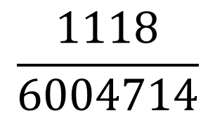
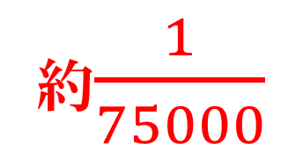
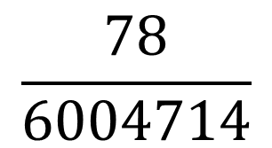
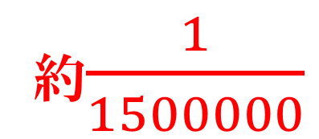
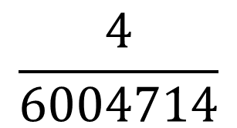
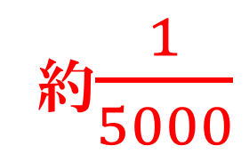
実際の確率
$$\frac{4}{6004714}$$
約$\frac{1}{1500000}$
1等が当たる確率
$$\frac{78}{6004714}$$
約$\frac{1}{75000}$
2等が当たる確率
$$\frac{1118}{6004714}$$
約$\frac{1}{5000}$
3等が当たる確率

Slide 8
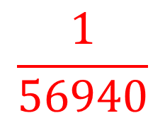
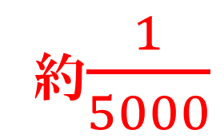
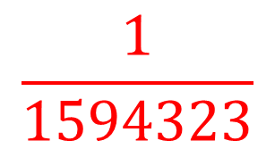
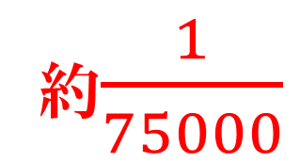

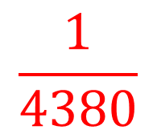
１等が当たる確率を求めよう
実験値
理論値
約$\frac{1}{1500000}$
$$\frac{1}{1594323}$$
1等が当たる確率
約$\frac{1}{75000}$
$$\frac{1}{56940}$$
2等が当たる確率
約$\frac{1}{5000}$
$$\frac{1}{4380}$$
3等が当たる確率

